Slide 1
DIVERTICULOS

Slide 2
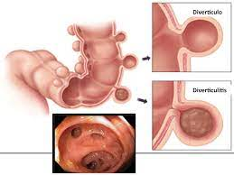
Los divertículos son pequeños embolsamientos del colon (de 0,5 a 1 cm) que se disponen formando hileras.
Pueden formarse en cualquier parte del intestino, excluido el recto. No obstante, la gran mayoría afecta al intestino grueso, siendo el colon sigmoide el que acumula el 90% de ellos.

Slide 3
Factores de riesgo
Factores culturales, en particular relacionados con la dieta, desempeñan un importante papel en el desarrollo de los divertículos.
Se considera que el principal elemento que contribuye al desarrollo de la patología es una dieta rica en alimentos refinados y baja en fibra.
La disminución de los niveles de actividad y el retraso de la defecación también se han indicado como posibles factores implicados.
El aumento de la incidencia de los divertículos con la edad indica que los condicionantes dietéticos (falta de fibra), la disminución de la actividad física, el mal hábito intestinal (no responder adecuadamente al impulso de defecación) y los efectos del envejecimiento, contribuyen a que la patología se desarrolle.

Slide 4
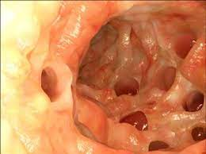
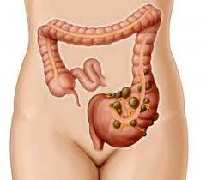
Imagen por dentro
Imagen por fuera

Slide 5
DIVERTICULOS
DIVERTICULITISIS
La diverticulosis indica la presencia de divertículos.
Más de dos tercios de los pacientes con diverticulosis son asintomáticos.
Manifestaciones: dolor episódico (en general localizado en el lado izquierdo), estreñimiento y diarrea
A medida que la enfermedad progresa, aparecen calambres abdominales, heces estrechadas (de menor calibre de lo normal), aumento del estreñimiento, hemorragia en heces, debilidad y fatiga. Entre las complicaciones de la diverticulosis se cuentan la hemorragia y la diverticulitis.
Un divertículo puede sangrar, con inflamación o sin ella, posiblemente debido a la erosión de un vaso sanguíneo adyacente por acción de un fecalito (masa dura) en el divertículo.
La diverticulitis es la inflamación del interior y el entorno del saco diverticular.
Es característico que afecte a un solo divertículo aislado, generalmente en el colon sigmoide.
El alimento no digerido y las bacterias que se acumulan en los divertículos, formando una masa dura que dificulta el aporte de sangre a la mucosa, favorecen la proliferación bacteriana.
Por su parte, la isquemia mucosa da lugar a perforación.
Una perforación del divertículo de mayor alcance da lugar a una contaminación bacteriana más extensa y puede ser motivo de formación de abscesos o peritonitis

Slide 6
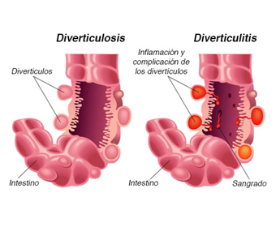
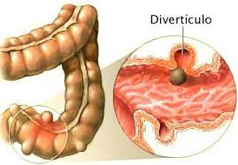

Slide 7
Manifestaciones clínicas
El dolor es una manifestación habitual de la diverticulitis. Suele presentarse en el lado izquierdo, y puede ser leve o intenso y continuo o espasmódico.
Estreñimiento o aumento de la frecuencia de defecación.
Según cuáles sean la localización y la gravedad de la inflamación, también pueden aparecen náuseas, vómitos y fiebre baja.
En la exploración, el abdomen puede aparecer distendido, con sensibilidad y con una asa palpable en el cuadrante inferior izquierdo, como resultado de la respuesta inflamatoria.

Slide 8
Complicaciones
Peritonitis y la formación de abscesos
Obstrucción intestinal.
Formación de fístulas y hemorragia.
Los episodios graves o repetidos de esta patología causan cicatrización y fibrosis de la pared intestinal y estrechamiento de la luz del intestino. Ello aumenta el riesgo de obstrucción del intestino grueso.
Adherencias con el intestino delgado.
Formación de fístulas, generalmente entre el colon sigmoide y la vejiga. Estas fístulas pueden llegar a perforar hasta el intestino delgado, el uréter, la vagina, el perineo o la pared abdominal.
La diverticulitis es causa, además, de hemorragia por perforación de la pared de un vaso sanguíneo.

Slide 9
Exámenes complementarios
Radiografía con enema de bario puede poner de manifiesto el espasmo segmentario y el engrosamiento muscular con estrechamiento de la luz intestinal.
La sigmoidoscopia flexible o la colonoscopia se utilizan para detectar la diverticulosis, valorar las estenosis o la hemorragia y descartar un posible tumor como causa de las manifestaciones del paciente.
La radiografía abdominal pone de manifiesto el aire abdominal libre asociado a la diverticulitis y la inflamación.
Para valorar la inflamación y detectar abscesos o fístulas puede recurrirse a imágenes de TC, con o sin medio de contraste.
Pruebas de laboratorio se cuentan las de detección de sangre oculta en heces y el recuento de leucocitos.

Slide 10
Tratamiento
Medicamentos
Antibióticos de amplio espectro.
Analgésicos
Nutrición
Dieta rica en fibra
Alimentos que no contengan semillas de pequeño tamaño (palomitas de maíz, semillas de alcaravea, higos o bayas), que pueden obstruir los divertículos.
Cirugía
Se indica cuando no hay respuesta al tto. médico.
Se prohíben los laxantes para evitar el aumento de la presión del colon.
En periodos agudos reposo intestinal.
Resección y anastomosis de la porción distal y proximal.
Cirugía de Hartmann: Se crea para ello una colostomía temporal, mientras que la anastomosis se retrasa hasta que la inflamación haya remitido. Una segunda intervención se practica 2 o 3 meses más tarde.

